Slide 1

IL PROCESSO DI VALORIZZAZIONE DELLE AZIENDE CONFISCATE
LE ANALISI DI APPROFONDIMENTO PER SUPPORTARE L’AZIONE DI REINSERIMENTO DELLE AZIENDE CONFISCATE
Paolo Cortese
Responsabile Osservatori sui fattori di sviluppo
Centro Studi delle Camere di commercio G. Tagliacarne

Slide 2
Gli argomenti trattati
Le fasi del progetto:
Sensibilizzazione
Formazione di base
Approfondimenti
Animazione

Slide 3
I fabbisogni informativi sulle aziende confiscate
La fase di approfondimento del progetto OK si è caratterizzata per lo svolgimento dei laboratori, quali momento di incontro e confronto tematico su aspetti diversi del processo di valorizzazione e reinserimento delle aziende confiscate.
L’attività laboratoriale si è articolata in 14 eventi doppi di approfondimento e scambio presso le CCIAA organizzatrici, coinvolgendo oltre 180 partecipanti qualificati, stimolati da 19 esperti.
Dalle registrazioni è emersa una selezione di oltre 63 mila parole che stabiliscono un fulcro semantico:
AZIENDA – BENE – STATO.
Fonte: Unioncamere – Centro Studi delle Camere di commercio G. Tagliacarne

Slide 4
Principali tematiche emerse nei laboratori
Contesto esterno
Tutta l’attività di selezione, classificazione e normalizzazione è stata guidata dalla partecipazione ai laboratori, in maniera tale da classificare correttamente parole da significati plurimi.
Tali risultanze devono essere lette considerando le chiavi di lettura, nonché le informazioni che emergono dall’indagine sui fabbisogni formativi.
Reinserimento e valorizzazione delle aziende confiscate
Stato di salute delle aziende confiscate
Fonte: Unioncamere – Centro Studi delle Camere di commercio G. Tagliacarne

Slide 5
Le chiavi di lettura dell’indagine
Chiave di lettura F4: Le analisi sulle imprese e sul contesto esterno possono aiutare l’amministratore giudiziario a decidere sulla continuità delle aziende. Di fatto, occorre preliminarmente scindere le imprese reali dalle imprese cartiere e concentrare l’attività verso le imprese che possono esprimere ancora attività.
Chiave di lettura F5: Al fine di preservare la continuità aziendale si possono applicare gli indicatori tradizionali (di bilancio) per misurare le performance. Occorre però valutare la comprensione dell’assetto organizzativo-amministrativo e contabile, le informazioni di valore intangibile, le analisi prognostiche e il monitoraggio periodico (attraverso strumenti legati al risk management).
Chiave di lettura F6: Occorrono anche strumenti di analisi aziendale aggiuntivi rispetto agli indicatori di bilancio (perché non sempre depositati con regolarità o non reali). Indicatori spia della solidità di un’impresa possono essere: le certificazioni (e la relativa datazione), il rapporto tra addetti e ricavi, la valutazione dei debiti creditizi, i costi degli addetti, volumi anomali dei ricavi.
Chiave di lettura F7: Le informazioni economico-finanziarie sono importanti in tutto il ciclo di vita delle aziende confiscate.
Chiave di lettura F8: Le analisi di contesto esterno si configurano quale strumento imprescindibile per la comprensione degli sviluppi (passati e futuri) dell’impresa, soprattutto per Prefettura e Tribunali.

Slide 6
L’indagine agli stakeholder: le esigenze informative
Di base (In %)
Criticità (In %)
Approfondimenti (In %)
Settori di maggiore interesse (In %)
Fonte: Unioncamere – Centro Studi delle Camere di commercio G. Tagliacarne

Slide 7
Le aziende confiscate: 2.949 in Italia, 81 in provincia di Messina

Slide 8
Gli indici di stato di salute e i potenziali economici e occupazionali delle aziende confiscate
Le informazioni di bilancio evidenziano gli assets aziendali più rilevanti. A partire da tali informazioni è stato possibile sviluppare una metodologia controfattuale ripetibile finalizzata all’individuazione dei potenziali di impresa su base territoriale e settoriale.
Individuare le opportunità di inclusione sociale e di mercato derivanti dal riuso dei beni confiscati costituisce un elemento fondamentale nella presente fase economica: per questo, è opportuno delineare alcune misure significative che forniscano dei perimetri quantitativi per la riattivazione di iniziative economiche che fanno perno sulla rigenerazione dei beni confiscati. Tale attività è di supporto per la comprensione del volume di mercato conseguibile nel territorio dalle imprese restituite alla società civile.
Chiaramente, gli indicatori di bilancio rappresentano solo un elemento utile alla valutazione dello stato di salute e dei potenziali dell’impresa; a ciò andrebbe aggiunta la conoscenza della storia dell’azienda, la lettura attenta della relazione al bilancio, nonché elementi di contestualizzazione, quali l’andamento del settore e del mercato.

Slide 9
Aziende confiscate: cluster a confronto
Quadro complessivo dei risultati dell’analisi dei bilanci delle aziende confiscate (2020)
Messina: 1 azienda, un milione di fatturato, 3 dipendenti, 2,2 milioni di patrimonio, un milione di immobilizzazioni

Slide 10
I potenziali economici
Le imprese confiscate in Campania presentano un fatturato medio del 10% rispetto alle non confiscate, tale valore è del 24% per la Calabria e del 3% per la Puglia. In Sicilia le imprese confiscate presentano invece fatturati addirittura superiori a quelli delle comparabili. Senza tale impresa, il fatturato medio delle imprese confiscate in Sicilia è il 43% delle comparabili.
Se le imprese confiscate si allineassero alle medie regionali di settore potrebbero generare un valore pari a 4 volte quello attualmente prodotto. In termini di occupazione il valore di circa 10-11 dipendenti per le aziende non confiscate scende a soli 3,8 in media per le aziende confiscate.
Anche la capacità d'investimento (immobilizzazioni delle confiscate) è molto inferiore (circa il 30%) di quella delle comparabili.

Slide 11
CONCLUSIONI
L’analisi del bilancio è lo strumento che ci permette di decidere come procedere….
Dall’analisi del bilancio del campione di imprese confiscate emerge chiaramente quali sono le imprese con potenzialità economiche e quali invece dovrebbero essere rapidamente avviate verso la liquidazione.
L’analisi evidenzia che alcuni settori presentano maggiori capacità di ripresa economica rispetto ad altri.
In presenza di servizi all’utenza privata con domanda elevata (es. Alberghi) e produzione di beni e servizi per consumatori finali (es. prodotto oleari/alimentari) le imprese mantengono meglio nel tempo l’equilibrio economico e finanziario con indicatori economici positivi (ROE, ROI, ROS, ecc.) e migliori indicatori finanziari e di liquidità. Appaiono in maggiore sofferenza le aziende che operano in settori a domanda limitata o connessi agli appalti di lavori e servizi.
Il valore complessivo che le imprese del campione possono apportare all’economia del paese è di circa 111 mln di euro di fatturato e assicurano occupazione a circa 518 dipendenti.
E’ importante l’impatto sull’economia di filiera che la ripresa economica di queste imprese può assicurare anche attraverso lo sviluppo di reti d’imprese.

Slide 12
LE ANALISI DI CONTESTO ESTERNO:
CORRELAZIONI ED EVIDENZE

Slide 13
Le chiavi di lettura del contesto economico
Chiave di lettura E1: le variazioni repentine della ricchezza prodotta, sia in positivo che in negativo, alimentano i divari di benessere reale e percepito, generano scompensi e squilibri che si traducono in eccessive concentrazioni e/o vuoti di mercato/interruzioni di filiera. Ciò comporta eccessi o problemi di liquidità che si traducono in posizioni di mercato preminenti o dominanti o, di contro, situazioni di vulnerabilità economica degli operatori di mercato e dei territori.
Chiave di lettura E2: l’economia segue le regole della società, essendone parte; una di queste è la gravitazione socioeconomica che si rivela in funzione dell’ampiezza del bacino demografico (segnatamente delle aree metropolitane e urbane di maggiori dimensioni), rispetto agli assi infrastrutturali e alle aree turistiche.
Chiave di lettura E3: Al netto di variazioni repentine nel mercato del lavoro, la disoccupazione e la povertà non alimentano direttamente (con rapporto di causa/effetto) l’intensità e la dinamica dei reati; piuttosto, la scarsa mobilità sociale, un mercato del lavoro caratterizzato da difficile accesso, basse retribuzioni e/o fragilità contrattuali, la presenza di posizioni a lungo dominanti, comportano la crescita della vulnerabilità socioeconomica.

Slide 14
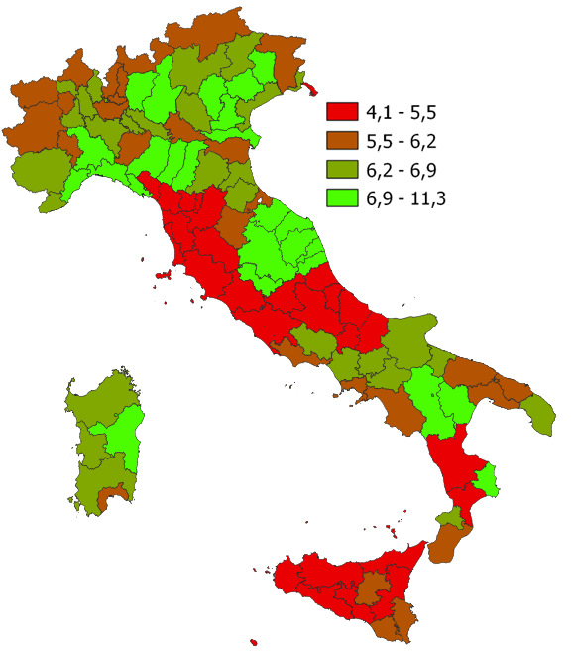
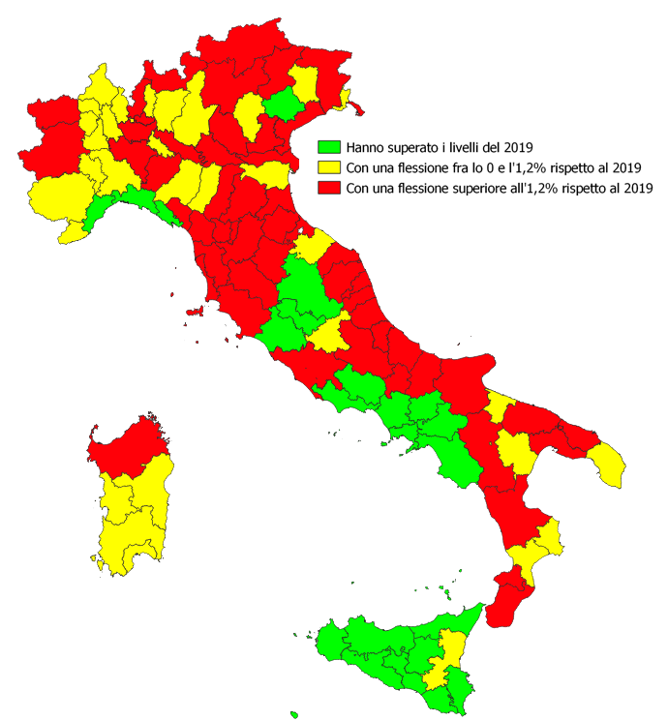
Il quadro economico: la produzione di ricchezza
Variazione percentuale del valore aggiunto a prezzi base e correnti fra 2020 e 2021 nelle province italiane
Variazione percentuale del valore aggiunto a prezzi base e correnti fra 2019 e 2021 nelle province italiane
Fonte: elaborazioni Centro Studi Tagliacarne - Unioncamere

Slide 15
L’esposizione delle imprese
Mediante una analisi dei principali indicatori di bilancio è stata sviluppata una metodologia di ricerca finalizzata all’individuazione delle anomalie finanziarie (in eccesso o in difetto) che possono comportare situazioni di eccessiva vulnerabilità o appetibilità delle imprese rispetto all’azione della criminalità organizzata. L’analisi si basa su alcuni indicatori di tutte le società di capitale italiane che hanno depositato il bilancio nel 2021 (2,2 milioni di imprese).
Eccesso di liquidità: 1.000 comuni in cui sono presenti circa 81 mila imprese con anomalia molto elevata: 23,4 mila nel Lazio, 14,4 mila in Campania, 8,7 mila in Puglia, 5,8 mila in Sicilia. Dei circa mille comuni “mappati”, 230 appartengano alla Campania, 157 alla Puglia e 119 alla Sicilia. L’eccessiva liquidità appare un fenomeno molto concentrato in alcune realtà, come i grandi centri urbani del Centro-Sud (Roma, Napoli, Palermo, Bari), sia nei capoluoghi di provincia più piccoli.
Eccesso di indebitamento: 91 mila imprese con anomalia molto elevata distribuite in 1.122 comuni, di cui quasi il 70% (68,8%) nei comuni capoluogo di regione (prevalentemente) e di provincia. Quota che sale all’80% nei comuni capoluogo di Sistema Locale del Lavoro.

Slide 16
L’esposizione delle imprese
Imprese con un rapporto molto elevato tra liquidità e totale attivo (Incidenza rispetto al totale delle imprese con bilancio depositato al 2021; in %) e dettaglio nei comuni anomali (con elevata presenza assoluta e in percentuale)
Imprese con un rapporto molto elevato tra indebitamento complessivo e totale attivo (Incidenza rispetto al totale delle imprese con bilancio depositato al 2021; in %) e dettaglio nei comuni anomali (con elevata presenza assoluta e in percentuale)
Fonte: elaborazione su dati Infocamere

Slide 17
Le chiavi di lettura del contesto sociale
CHIAVE DI LETTURA S1: UNA DINAMICA DEMOGRAFICA DECRESCENTE, FRUTTO ANCHE DI PROCESSI MIGRATORI, È SEGNALE DI CHIUSURA DELLA SOCIETÀ RISPETTO A FORME DI BENESSERE REALE E SOGGETTIVO E MOBILITÀ SOCIALE, È SEGNALE DELLA PRESENZA DI FRATTURE SOCIALI E MODESTA COESIONE SOCIOECONOMICA. ANCHE LA RIDUZIONE DELLA NATALITÀ È SPECCHIO DI PROSPETTIVE LIMITATE E FRAGILITÀ NELLA CATENA INTERGENERAZIONALE CHE COMPORTANO UNA BASSA PERCEZIONE DEL SENTIMENTO DELLA FELICITÀ E SODDISFAZIONE.
CHIAVE DI LETTURA S2: SQUILIBRI TERRITORIALI NELLA DISTRIBUZIONE DELLA POPOLAZIONE, COSÌ COME UNA POPOLAZIONE ANZIANA, COMPORTANO DIVERSE FORME DI VULNERABILITÀ SOCIALE.
CHIAVE DI LETTURA S3: RAPIDI MUTAMENTI DEL BENESSERE SOGGETTIVO E DEL SENTIMENTO DI SODDISFAZIONE, OLTRE A RIVELARE MUTAMENTI NELLA CONDIZIONE ECONOMICA E NELLA PERCEZIONE DELLE OPPORTUNITÀ PERSONALI REALMENTE CONSEGUIBILI, COMPORTANO L’ESPOSIZIONE ALL’ANOMIA E ALLA DEVIANZA.
CHIAVE DI LETTURA S4: LA COESIONE SOCIALE ED ECONOMICA, COSÌ COME LA FIDUCIA NELLE VARIE COMPONENTI DELLA SOCIETÀ, LA PARTECIPAZIONE CIVILE E L’ISTRUZIONE, SONO EFFICACI FATTORI DI DIFESA RISPETTO ALLE DIVERSE FORME DI ILLEGALITÀ E DEVIANZA.

Slide 18
L’illegalità economica e la criminalità organizzata
L’illegalità economica è legata agli illeciti in grado di alterare i comportamenti economici delle imprese e dei territori e di modificare i meccanismi di mercato.
Nel 2021, a fronte di una importante crescita del totale dei reati (+10,7%), gli illeciti economici crescono in maniera ancor più intensa (+13,5%) e costituiscono il 23,2% del totale dei reati denunciati in Italia (13,8% nel 2014), evidenziando un crescita di quasi 10 punti percentuali nell’ultimo decennio.

Slide 19
Le chiavi di lettura sull’illegalità
CHIAVE DI LETTURA C1: L’ILLEGALITÀ SI CORRELA (DEBOLMENTE) POSITIVAMENTE O NEGATIVAMENTE, DIRETTAMENTE O INDIRETTAMENTE, CON LA DINAMICA DELLA PRODUZIONE DI RICCHEZZA. NUMEROSI FATTORI TERRITORIALI POSSONO CORRELARSI, CORALMENTE O ALTERNATIVAMENTE, CON DIVERSE FORME DI ILLEGALITÀ.
CHIAVE DI LETTURA C2: L’ILLEGALITÀ, ESSENDO UN FENOMENO SOCIALE, SEGUE L’EVOLUZIONE DELLA SOCIETÀ E DELL’ECONOMIA E SI CARATTERIZZA IN RELAZIONE AL MODELLO DI SVILUPPO DEL TERRITORIO.
CHIAVE DI LETTURA C3: LE INTERAZIONI DEI REATI DI CRIMINALITÀ ORGANIZZATA CON I MODELLI DI SVILUPPO PRODUTTIVO POSSONO ESSERE RICONDOTTE ALLA PRESENZA DI SETTORI TRADIZIONALI (ES. COSTRUZIONI, AGRICOLTURA, SERVIZI ALLE FAMIGLIE ED ALLE IMPRESE DI TIPO NON AVANZATO); SPESSO SI TRATTA DI ECONOMIE MARITTIME CON PORTI E SETTORI TURISTICI POCO INTERNAZIONALIZZATI. MA DA ALCUNI ANNI SI ASSISTE AD UN CAMBIAMENTO SIGNIFICATIVO.
CHIAVE DI LETTURA C4: LA PRESENZA DI IMPORTANTI BACINI DEMOGRAFICI, SPECIE SE CARATTERIZZATI DA DIVARI DI BENESSERE E REDDITO IN SPAZI RELATIVAMENTE CONTENUTI, CATALIZZANO GLI INTERESSI DELLA CRIMINALITÀ ORGANIZZATA CHE, PER LE PROPRIE ATTIVITÀ LEGALI E ILLEGALI, SFRUTTANO LE INFRASTRUTTURE (PER LO PIÙ VIARIE, PORTUALI E TURISTICHE).

Slide 20
Le correlazioni tra illegalità e territorio
Come ogni altro fenomeno economico, la criminalità economica e organizzata evolve e si sviluppa in relazione a determinate fenomenologie sociali e si concentra rispetto ad alcuni fattori territoriali. Di seguito un breve elenco non esaustivo di fattori attrattivi delle attività legate alla criminalità organizzata:
la contiguità territoriale (o prossimità infrastrutturale);
la presenza di aree metropolitane (il ruolo delle città);
la presenza di importanti strutture portuali;
le province a forte specializzazione turistica;
……
Rispetto a tali fattori, la nostra penisola presenta diverse direttrici di espansione dell’illegalità economica.
Per corroborare il quadro concettuale, è stata curata una analisi delle correlazioni tra gli oltre 40 indicatori di illegalità elaborati per l’analisi di contesto esterno ed oltre 240 variabili desunte dalle pubblicazioni Istat del Bes (Benessere Equo e Solidale) e delle Statistiche per le politiche di sviluppo.

Slide 21
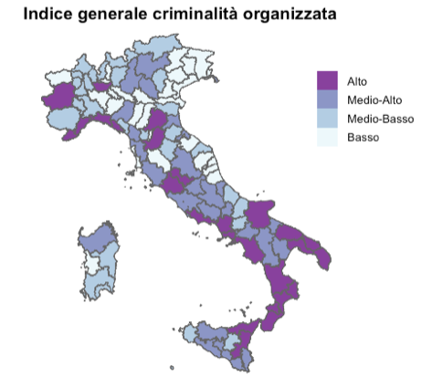
La criminalità organizzata
Fonte: elaborazioni Centro Studi Tagliacarne su dati Istat

Slide 22
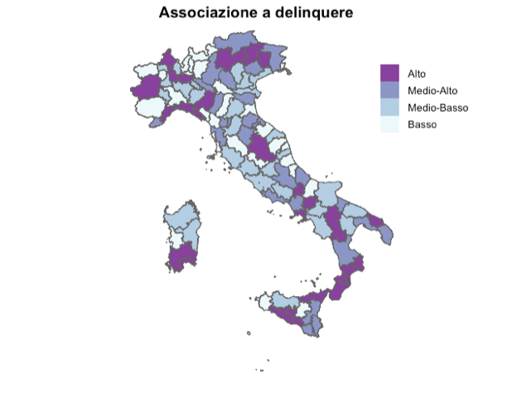
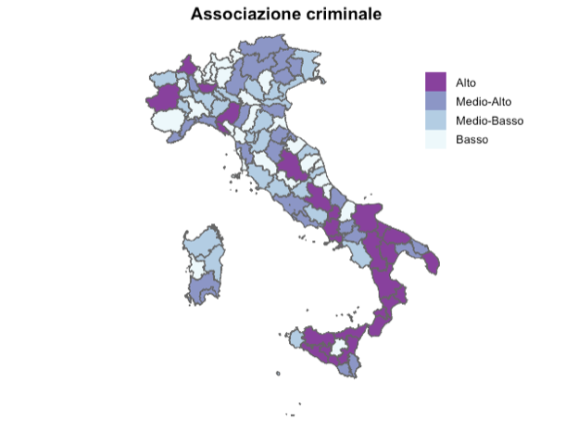
Le componenti della criminalità organizzata
Fonte: elaborazioni Centro Studi Tagliacarne su dati Istat

Slide 23
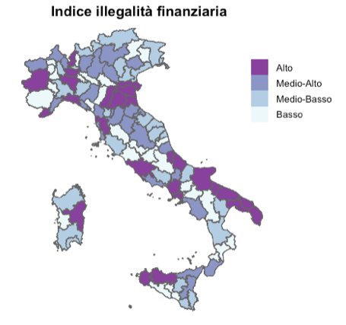
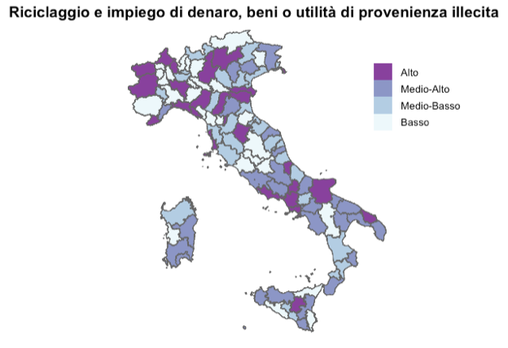
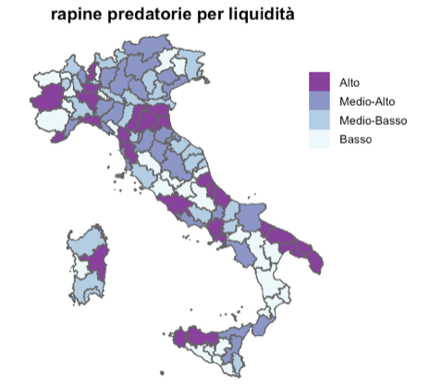
L’illegalità economico - finanziaria
L’illegalità economico – finanziaria rappresenta un vettore basilare di distorsione delle regole di mercato.
Fonte: elaborazioni Centro Studi Tagliacarne su dati Istat

Slide 24
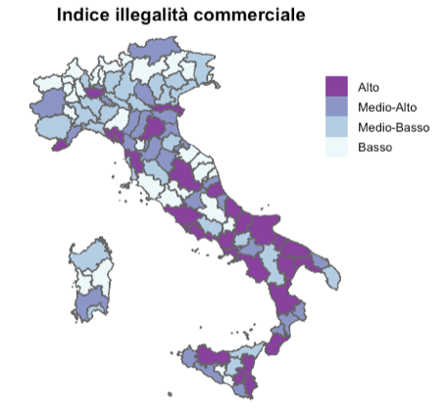
L’illegalità commerciale
Fonte: elaborazioni Centro Studi Tagliacarne su dati Istat

Slide 25
I reati contro la PA
La pubblicazione da parte dell’Istat, nella sezione altri delitti denunciati dalle Forze di Polizia all’Autorità giudiziaria , dei reati contro la PA ha condotto all’elaborazione, utilizzando la medesima metodologia di calcolo degli indici di criminalità organizzata ed economica, di tre indici complessi per l’anno 2020:
• corruzione,
• concussione e peculato,
• altri reati contro la PA.
Per il fenomeno della corruzione, sono stati presi in considerazione i reati denunciati di:
corruzione per l'esercizio della funzione,
corruzione per un atto contrario ai doveri d'ufficio,
corruzione in atti giudiziari,
induzione indebita a dare o promettere utilità,
corruzione di persona incaricata di un pubblico servizio,
pene per il corruttore,
istigazione alla corruzione.
Per l’indice di concussione e peculato:
peculato,
peculato mediante profitto dell'errore altrui,
concussione.
Per gli altri reati contro la Pubblica Amministrazione:
abuso d'ufficio,
malversazione di erogazioni pubbliche,
indebita percezione di erogazioni pubbliche.

Slide 26
I reati contro la PA
Mappa delle province secondo l’indice di Peculato e concussione (2020)
Mappa delle province secondo l’indice di Corruzione (2020)
Fonte: elaborazioni Centro Studi Tagliacarne su dati Istat

Slide 27
L’analisi delle correlazioni; le chiavi di lettura (1)
Chiave di lettura T1 - lo stadio evolutivo del mercato del lavoro. Numerosi ed eterogenei sono i fattori del mercato del lavoro che si correlano alle diverse forme di illegalità economica e criminalità organizzata. Si osservano variabili diverse del mercato del lavoro che mostrano correlazioni intense e intermedie, dirette ed inverse, soprattutto per quanto concerne i reati tipici mafiosi e delle associazioni criminali, ma anche relativamente all’illegalità finanziaria e commerciale. In generale, gli aspetti maggiormente correlati sono legati alle difficoltà di ingresso nel mercato del lavoro, ad un lavoro che spesso si connota da elevati livelli di irregolarità, di bassa paga, modesta intensità lavorativa (involontaria) e disuguaglianze occupazionali di genere ed età, nonché retributive. Spesso si osserva come le difficoltà di ingresso si traducono in una mancata partecipazione attiva al lavoro ed alla sua ricerca, per lo più riguardante giovani e donne. Si tratta di fattori che si traducono in forme di disoccupazione di lunga durata e modeste forme di benessere (povertà) che si riflettono sulla percezione del sé e sulla soddisfazione complessiva dell’individuo nella società. L’inclusione lavorativa e la premialità alle aspettative professionali (la società che premia osservando le regole) si riflette sul grado di coesione della società e sui percorsi alternativi di vita (devianza);
Chiave di lettura T2 - le aspettative e la soddisfazione (personali e sociali). Strettamente connesse con il mercato del lavoro ed, in generale, con il grado evolutivo dell’ambiente economico, le aspettative sociali e le diverse forme di soddisfazione (per le relazioni personali, familiari, per il lavoro svolto, per l’ambiente, per il contesto di vita, etc.) rivelano forme di correlazione inversa con i reati tipici delle organizzazioni mafiose e di illegalità finanziaria. Ciò suggerisce come l’azione della criminalità organizzata trovi un humus operativo ideale in contesti sociali che presentano forme di modesta integrazione e coesione sociale ed economica;

Slide 28
L’analisi delle correlazioni; le chiavi di lettura (2)
Chiave di lettura T3 - l’intensità delle disuguaglianze interne di reddito. Soventemente, nelle aree di diffusione della criminalità mafiosa, si riscontrano consistenti diseguaglianze di benessere economico e povertà. Si tratta certamente di fattori legati all’intensità produttiva ed allo stadio evolutivo del mercato del lavoro che convergono sul grado di soddisfazione sociale e, in definitiva, sul livello di coesione ed integrazione personale generando fratture e forme di vulnerabilità. In generale, la povertà e le diseguaglianze di reddito si correlano direttamente alla presenza di illeciti da parte di organizzazioni mafiose, con l’illegalità finanziaria e commerciale;
Chiave di lettura T4 - il livello di istruzione della popolazione. Le competenze alfabetiche, matematiche e/o digitali non adeguate, come l’abbandono precoce dei percorsi scolastici o l’uscita prematura dei giovani dai sistemi di formazione, si rivelano correlate con numerosi reati tipici delle organizzazioni mafiose, come anche ad alcune forme di illegalità finanziaria e commerciale. Si tratta di fattori che in larga misura si rivelano paralleli ad un mercato del lavoro caratterizzato da bassa intensità, elevati tassi di irregolarità, disuguaglianze di genere, barriere all’ingresso per i giovani, nonché diseguaglianze di benessere;
Chiave di lettura T5 - la presenza e l’articolazione delle infrastrutture di trasporto. Le infrastrutture di trasporto si correlano con alcune forme di criminalità organizzata, come l’intimidazione nei confronti delle persone, all’insegna del controllo del territorio e/o della contaminazione di aree vicine e lontane, ma ad elevata prossimità logistica. Per altro verso, come noto, si osserva una correlazione delle aree portuali ed aeroportuali con diverse forme di illegalità finanziaria e commerciale, anche in relazione al fatto che tali infrastrutture puntuali si localizzano in larga misura presso le aree metropolitane ed urbane;
Chiave di lettura T6 - il livello di apertura e di competitività dell’economia. In tale ambito, tra i fattori che si correlano inversamente con la presenza di organizzazioni mafiose troviamo la produttività dei settori (industria, commercio, turismo, servizi alle imprese), la ricchezza complessivamente prodotta, l’attrattività economica e scientifica, l’intensità finanziaria dell’attività imprenditoriale, la capacità di esportare l’intensità di accumulazione del capitale da parte delle imprese. Tali aspetti si rivelano spesso paralleli alla presenza di elevati tassi di scolarizzazione, integrazione lavorativa e contenuta presenza di divari di benessere;

Slide 29
L’analisi delle correlazioni; le chiavi di lettura (3)
Chiave di lettura T7 - il grado di efficienza e/o efficacia dei servizi offerti. La presenza e la qualità dei servizi offerti dalla Pubblica Amministrazione (o da enti di diritto privato ma di derivazione pubblica) è ampiamente correlata con tutte le forme di illegalità economica considerate. Le fattispecie considerate sono quelle dell’emigrazione ospedaliera, le interruzioni del servizio elettrico, l’irregolarità nella distribuzione dell’acqua, la durata dei procedimenti civili e la durata effettiva dei procedimenti definiti presso i tribunali ordinari, l’erosione dei litorali (che presuppone la presenza di una costa e di un settore ricettivo marino), la conservazione dell’ambiente anche nell’ambito del tema dei rifiuti;
Chiave di lettura T8 - lo stato di conservazione dell’ambiente urbano e naturale. La presenza delle attività della criminalità organizzata, come alcune forme di illegalità finanziaria e commerciale, nonché informatica, sono ampiamente correlate con l’abusivismo edilizio, l’insoddisfazione per il paesaggio del luogo di vita, la superficie boscata percorsa da incendi, l’erosione dei litorali;
Chiave di lettura T9 - i consumi culturali e la diffusione della pratica sportiva. Parallelamente ai livelli di istruzione e formazione, il grado di diffusione degli spettacoli teatrali e musicali, nonché l’indice di domanda culturale dei musei e istituti similari, la spesa dei comuni per cultura, la partecipazione culturale fuori casa, la fruizione di biblioteche e la lettura di libri e quotidiani, così come il grado di diffusione di internet presso le famiglie e l’attenzione alla salute attraverso la pratica sportiva, sono elementi che si rivelano inversamente correlati ai principali reati della criminalità organizzata e ad alcune fattispecie di illegalità finanziaria e commerciale;
Chiave di lettura T10 - la partecipazione civica, il volontariato e l’associazionismo. La capacità di sviluppo dei servizi sociali, il finanziamento delle associazioni, la partecipazione sociale, civica e politica, la presenza di organizzazioni non profit, il volontariato, la presenza di imprese e istituzioni che svolgono attività a contenuto sociale sono fattori che si correlano inversamente, anche in maniera intensa, a tutte le forme di illegalità considerate.

Slide 30
POSSIBILI PERCORSI DI ATTIVITA’ E LAVORO

Slide 31
Destinazioni possibili e formule di reinserimento
Azioni utili alla valorizzazione e reinserimento nel mercato delle aziende sequestrate e confiscate secondo i rispondenti (In %; Domanda a risposta multipla, totale diverso da 100)
Principali destinazioni delle aziende sequestrate e confiscate secondo i rispondenti
(In %; Domanda a risposta multipla, totale diverso da 100)
Tra le principali esigenze informative del contesto di reinserimento emerge la disamina dei fattori di competitività (47,8%), della situazione creditizia (34,8%) e del quadro macroeconomico (30,4%). Con riferimento al contesto sociale, le esigenze informative sono legate all’analisi della povertà e delle disuguaglianze (52,2%), la situazione dell’associazionismo, del volontariato e della partecipazione civica (34,8%), la situazione demografica (30,4%), il benessere sociale (30,4%) e l’accesso ai servizi di base (scuola, sanità, trasporti: 26,1%).

Slide 32
Grazie

